Slide 1
Финансовый калькулятор
Попов Данил Денисович

Slide 2
Актуальность

Slide 3
Использованные технологии
matplotlib
datetime

Slide 4
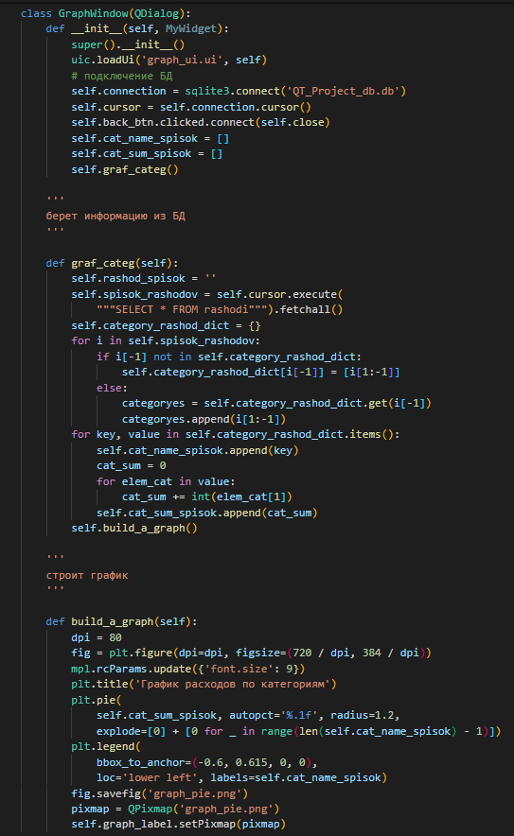
Классный класс

Slide 5
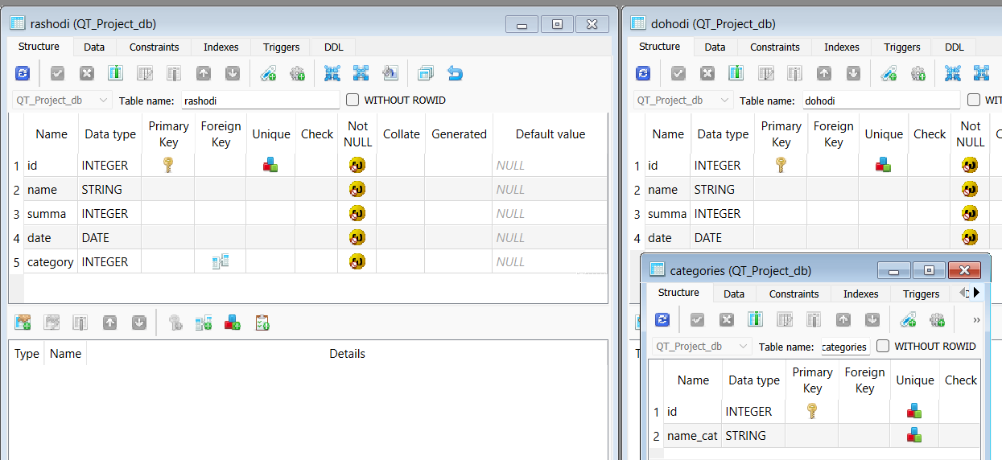
Базы данных

Slide 6
Заключение
реализовать разделение расходов за периоды
реализовать прогноз расходов на период

